Slide 1
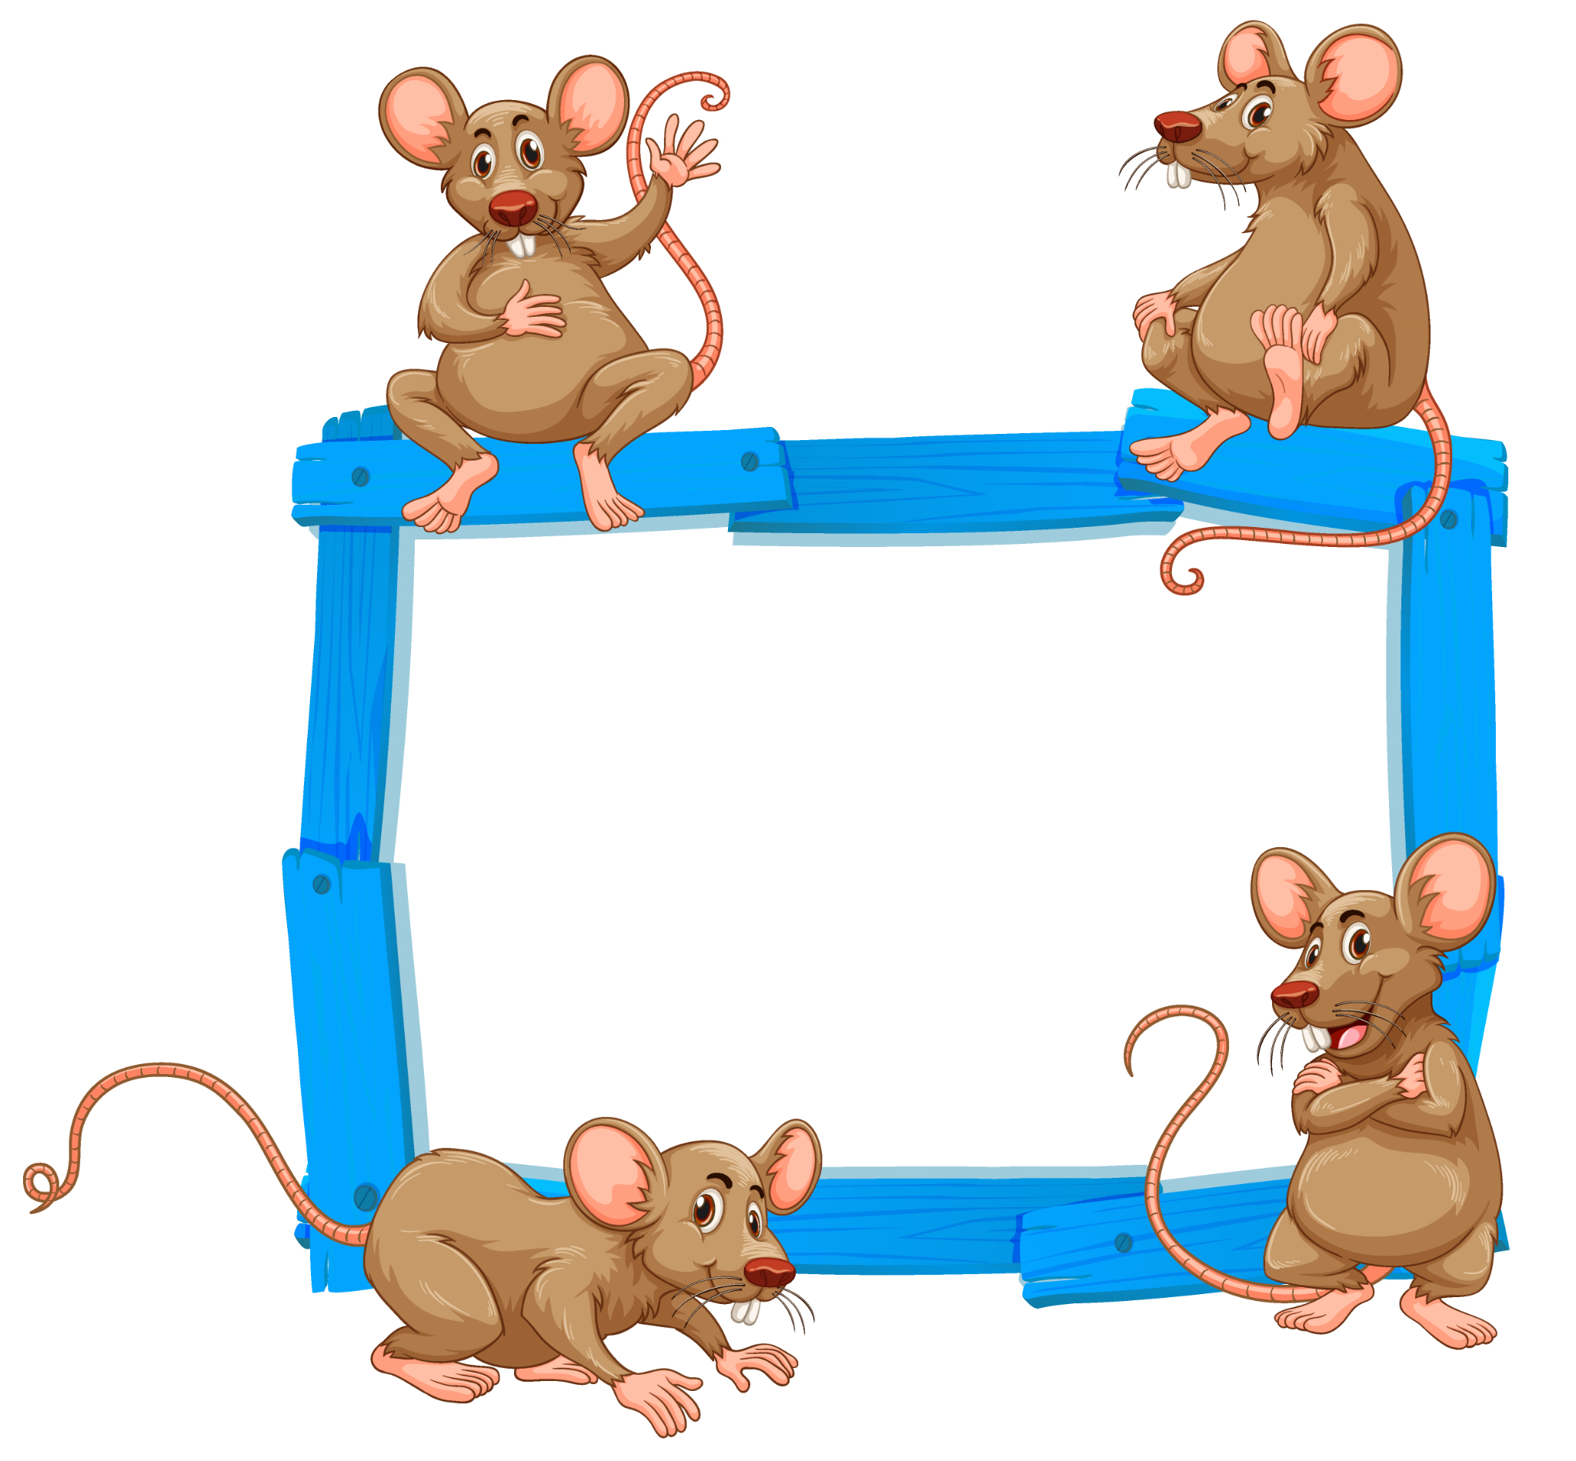
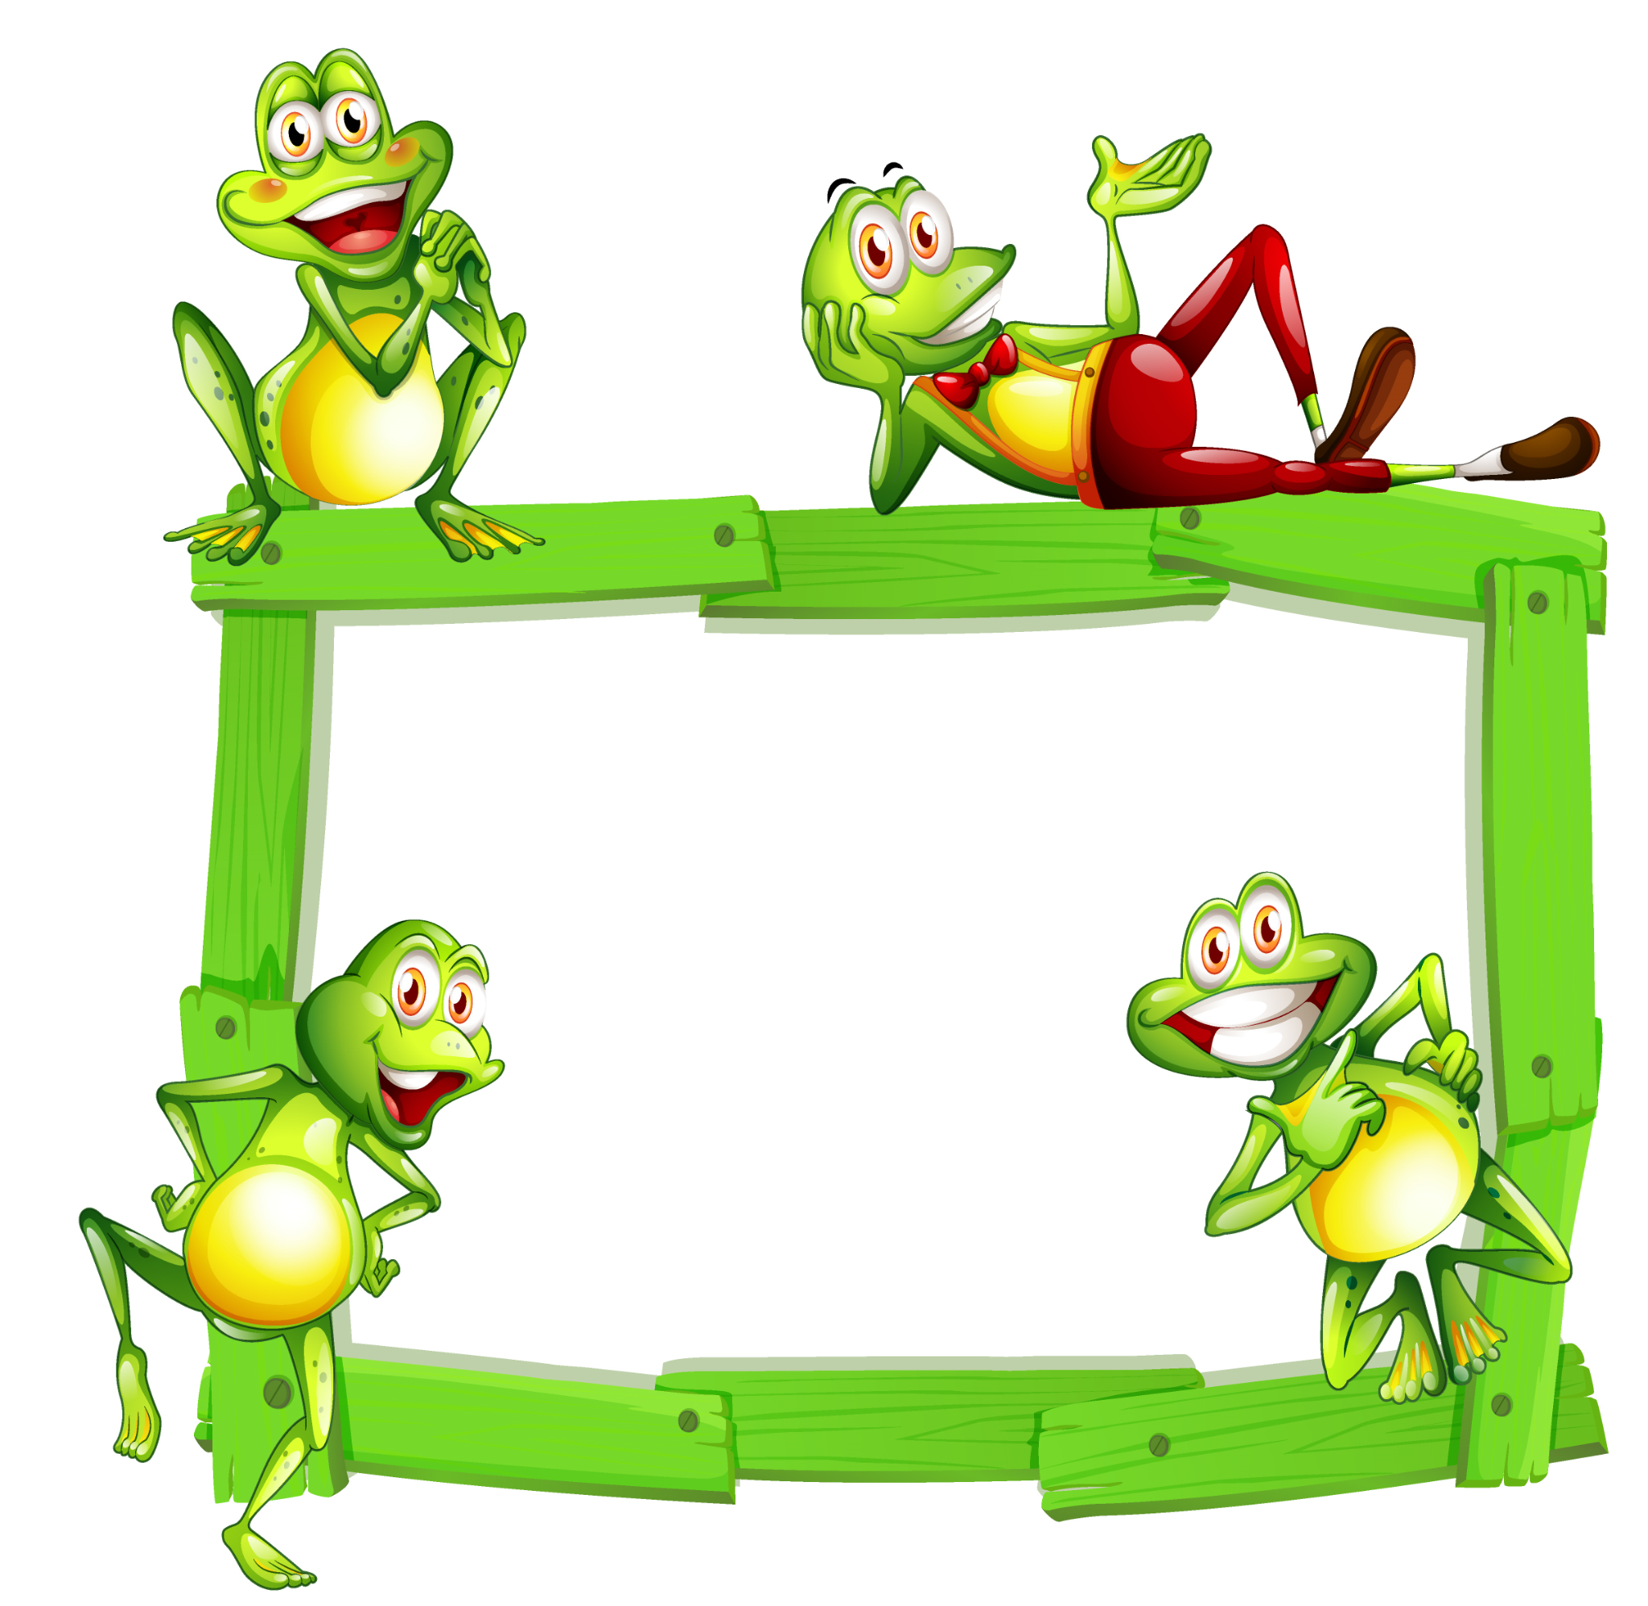
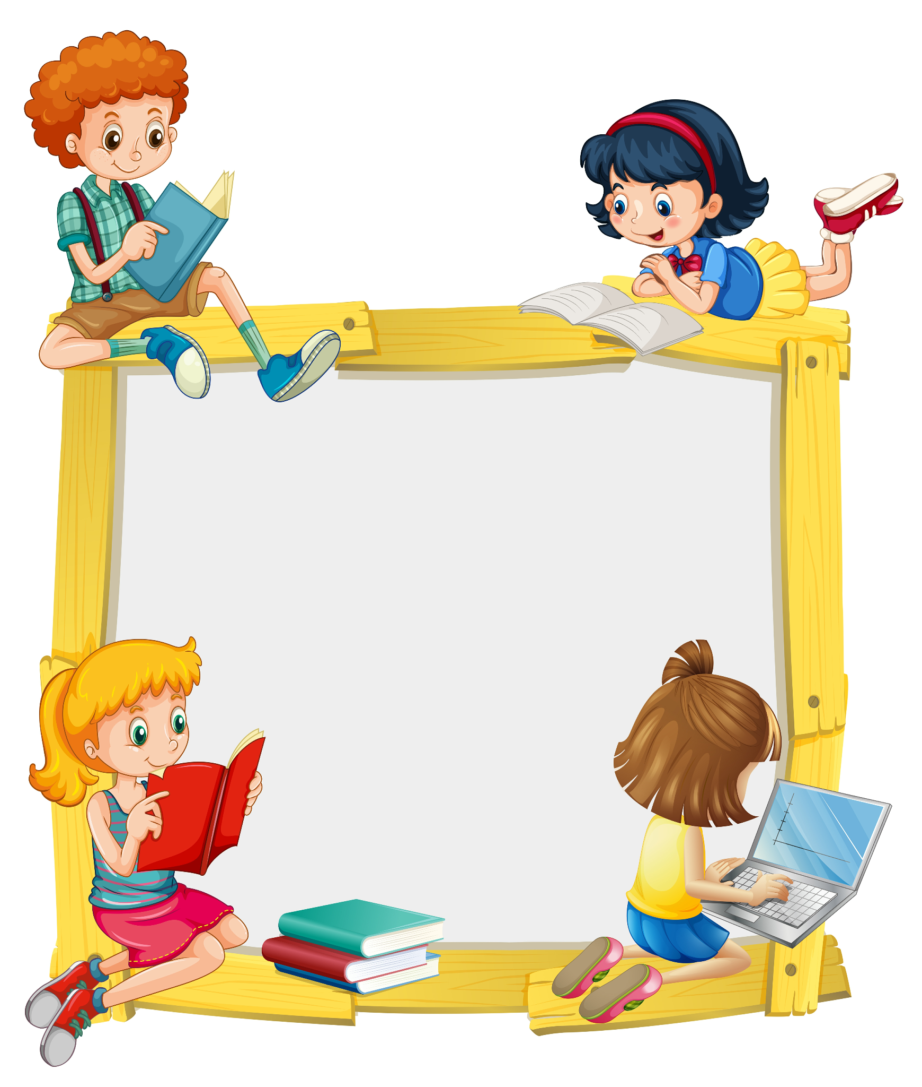
Een heerlijk 10 minuten spelletje om in te zetten voordat je aan de slag gaat met Veilig Leren Lezen. Even de woordjes oefenen van kern 7, 8 of 9.
Je hebt een dobbelsteen en pionnen nodig. Je moet de 3 bladzijden met woordjes printen en uitknippen. Deze komen ondersteboven te liggen op een stapel.
De leerling gooit de dobbelsteen, telt de ogen, loopt het aantal ogen naar een vakje. Gekleurd vakje, niks aan de hand. Komt de leerling op het vakje met het bordje dan moet de leerling een kaartje pakken en de woorden hardop voorlezen. Daarna gaat het kaartje weer onderop de stapel.
Iedere kern heeft een eigen kleur.
Veel plezier!
kern 7
kern 8
kern 9

Slide 2
kern 7

Slide 3
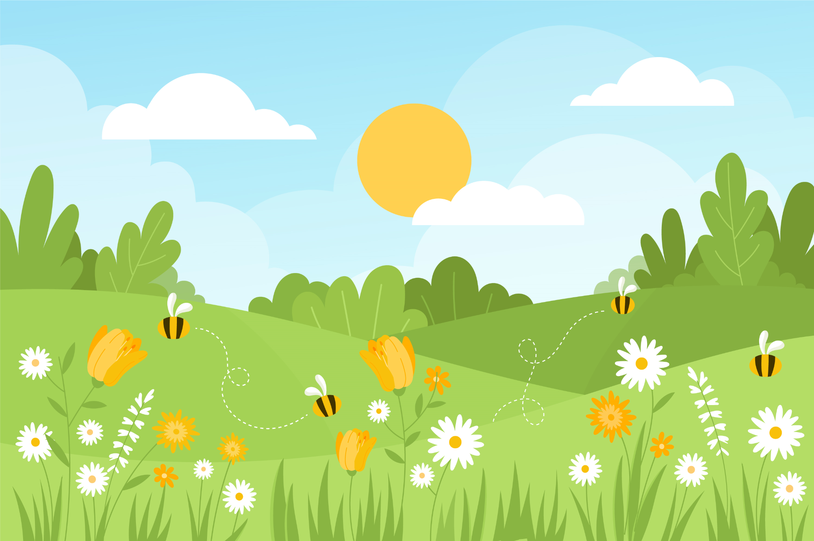
start

Slide 4
voetbal
zeilboot
buurman
boomhut
taalboek
kookles
dagboek
leesles
soepkom
kookboek
buurvrouw
badpak
keukenkast
deurkruk
lijmpot
boekenkast
kerstboom
tuinstoel

Slide 5
laars helm
fiets worp
berg pols
paars kalf
gips kort
wolk golf
kerk kaart
lamp help
kers kamp
dorp harp
valt reist
roept vuist

Slide 6
vlag vlot
speer spuit
kroon vlieg
step stoep
krom glas
gleuf stuur
grom stof
stol gras
breuk brood kraam krans
braam kruk
staaf groen

Slide 7
KERN 8

Slide 8
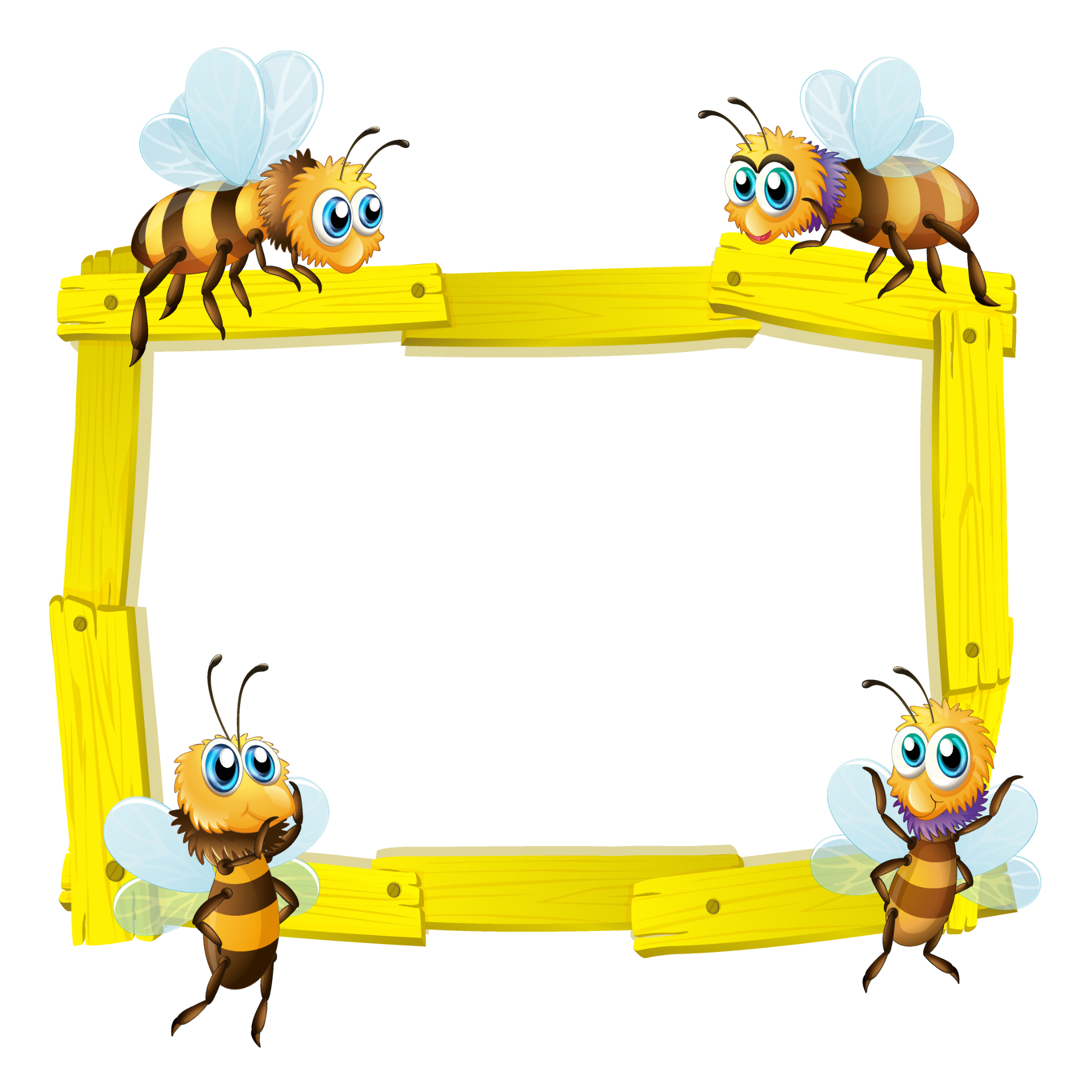
start

Slide 9
stort koud
vonk acht
schrift start
doosje nu
staart flink
draagt vlo
droomt la bob bed
krab tocht
schrok zo
boompje nu
stoeltje na

Slide 10
web bob hoed blind
goudvis rob
wand bieb
rib schild
krib wind
kwab heb kleed paard
club grond
slib mand
eb brood
heb wand

Slide 11
schrift
schrijft
schroef
schreef
schrik
schrap
schraap
schroot
schrob
lampje
boompje
fietsje
touwtje
braampje
stoeltje
diefje
deuntje
glimpje

Slide 12
KERN 9

Slide 13
start

Slide 14
keelpijn
boomstam
wandel
poppen
verdien
botsen
korst
plakstift
bewoog
vlaggen
struik
kreukt
ratten
strijk
palmboom
geluid
sproeit
tuinen

Slide 15
haai
zooi
loei
maai
dooi
bloei
taai
kooi
roei
haai
tooi
doei
zaai
boei
mooi
fraai
hooi
knoei

Slide 16
zachte
zieke
dikte
enge
woede
blauwe
mooie
bruine
sterke
wilde
lange
goede
aarde
arme
lieve
ronde
me
stoere

